Slide 1
大家來猜猜 ''看''
[應該很簡單吧]
go

Slide 2

[問一問哼]戰鬥陀螺神世代中打壞別人最多陀螺的人是誰?
紅修
佛利
霸斗

Slide 3

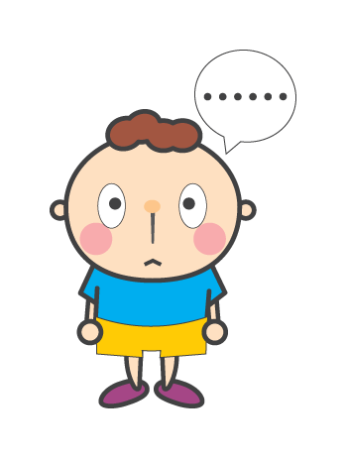
錯了 再試一次 吧嘻嘻
想在猜一次就按我

Slide 4

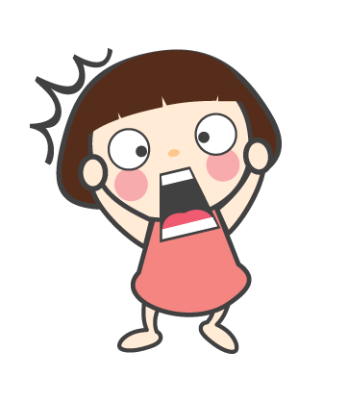
你好強 不過 你是用猜的嗎
掰

